Slide 1
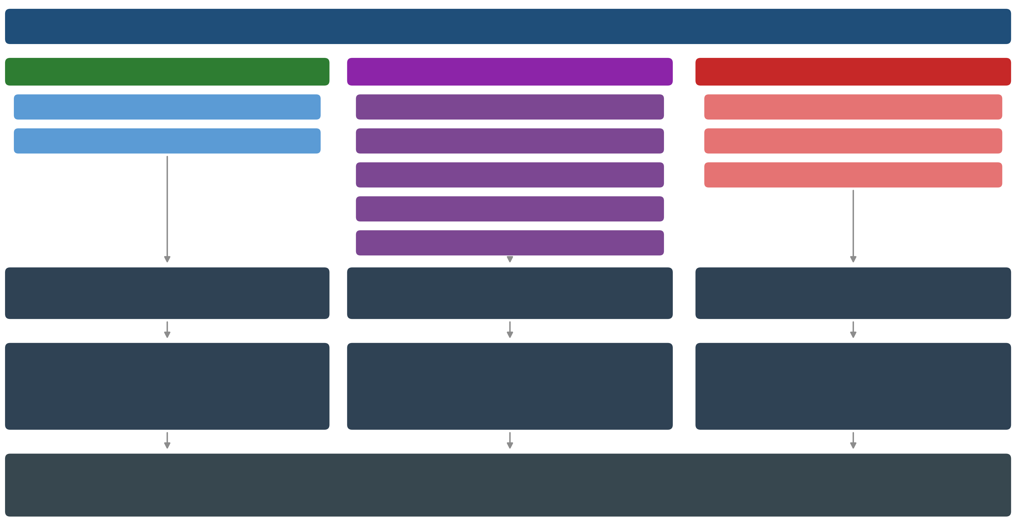
ENTRADA: 2 archivos KML → aoi_config.py (grilla común EPSG:32719 · UTM 19S · 10 m · 1500 × 1500)
ÓPTICOS
RADAR (SAR)
LiDAR
Sentinel-2 L2A · óptico (JP2, 10 m)
Sentinel-1 SLC · banda C · dual-pol (VV+VH)
GEDI L2A / L2B / L4A V003 · la referencia
Landsat 9 OLI-2 · C2L2 (30 m)
Sentinel-1 GRD · banda C · dual-pol (VV+VH)
ICESat-2 ATL08 V007 · segunda referencia
SAOCOM L1A · banda L · quad-pol y dual-pol
CCI Biomass v7 · 100 m · referencia de mapa
NISAR GCOV · banda L · dual-pol (HH+HV)
BIOMASS L1 · banda P · full-pol (HH HV VH VV)
TP1_03_descargar_sentinel.py (CDSE)
TP1_03_descargar_sentinel.py (CDSE)
TP1_05_descargar_gedi.py · GEDI e ICESat-2
Landsat 9: Planetary Computer (sin credencial)
SAOCOM: CONAE · BIOMASS / NISAR: ESA / ASF
(NASA Earthdata) · CCI: portal ESA, manual
TP3_01_recortar_sentinel2.py
TP4_01_procesar_sar.py (ESA SNAP · gpt)
TP2_02_recortar_AOI.py · HDF5 → CSV
JP2 / GeoTIFF → recorte al AOI
órbita precisa → calibración →
TP2_12_cargar_ATL08.py · segmentos a la grilla
reproyección UTM 19S · remuestreo 10 m
Terrain Flattening (\mathbf γ^0) → speckle →
cotejos del TP2: GEDI–ICESat-2 (TP2_13)
Range-Doppler Terrain Correction
y GEDI–CCI Biomass (04_Tablas)
SALIDA: 02_Subsets_SNAP_QGIS de cada práctico — GeoTIFF 1500 × 1500 en grilla común (EPSG:32719, 10 m) + CSV GEDI y ATL08
listos para el análisis multisensor de biomasa en el ecotono bosque – estepa
0
200
400
600
800
1000
1200
1400
1600

